Slide 1
Convecção Amazônica e Alta da Bolívia

Slide 2
CONVECÇÃO AMAZÔNICA E ALTA DA BOLÍVIA (AB)
As regiões tropicais e subtropicais da América do Sul, África Central e Indonésia são os principais locais de intensa atividade convectiva diurna.
Numerosos estudos observacionais notaram a relação entre a variação sazonal da convecção na América do Sul e a intensidade da Alta da Bolívia (Lenters e Cook, 1996).
Grande variabilidade da posição e intensidade da Alta da Bolívia ao longo de todo o verão.

Slide 3
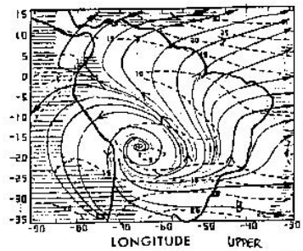
CONVECÇÃO AMAZÔNICA E ALTA DA BOLÍVIA (AB)
A Alta da Bolívia é um anticiclone que ocorre na alta troposfera no verão sobre a América do Sul. O padrão de circulação do verão na alta troposfera mostra a formação de um anticiclone sobre a parte central na América do Sul e um cavado no nordeste brasileiro (Gusmão de Carvalho, A.M.,1989).
Nos altos níveis, um anticiclone intenso e quase-estacionário se estende sobre quase toda a América do Sul nos meses de verão, gerando um fluxo para leste em torno de 10S e um forte fluxo cruzando o equador para norte-nordeste entre 55W e 80W.
Fonte: Virji, 1982.

Slide 4
CONVECÇÃO AMAZÔNICA E ALTA DA BOLÍVIA (AB)
As modificações sazonais no regime da circulação da alta troposfera na América do Sul são bastante marcantes.
Entre o inverno e o verão a circulação da alta troposfera na América do Sul modifica-se de um padrão de circulação predominantemente zonal para meridional.
O anticiclone se estabelece com centro no Altiplano Boliviano apenas durante o verão, para depois se deslocar para dentro do continente. Durante o outono, o anticiclone na alta troposfera se desloca em direção ao Oceano Atlântico, desaparecendo completamente no inverno e ressurgindo na primavera com centro na Amazônia.
O conceito de radiação de onda longa emergente (Outgoing Longwave Radiation - OLR) tem sido usado como indicador de variabilidade da convecção profunda na região tropical.

Slide 5
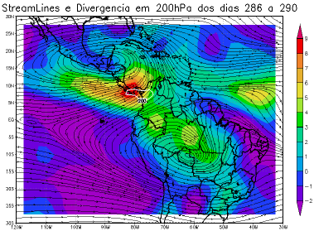
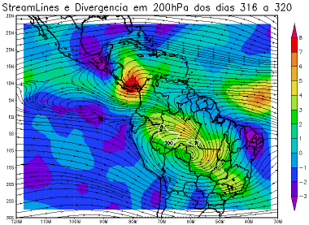
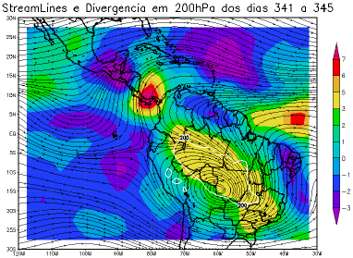
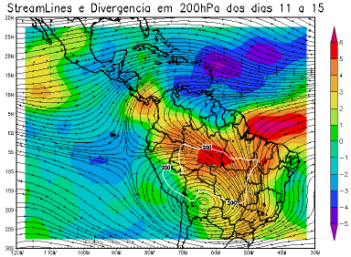
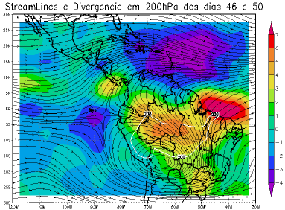
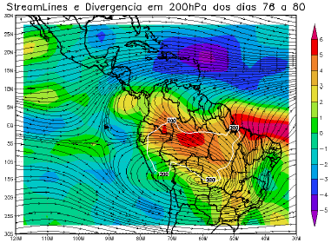
CONVECÇÃO AMAZÔNICA E ALTA DA BOLÍVIA (AB)
POSIÇÃO CLIMATOLÓGICA: JANEIRO A DEZEMBRO
Climatologia de 28 anos (1980-2007) das pêntadas referentes aos meses de outubro, novembro, dezembro, janeiro, fevereiro e março (Ramos e Valarini, 2008).

Slide 6
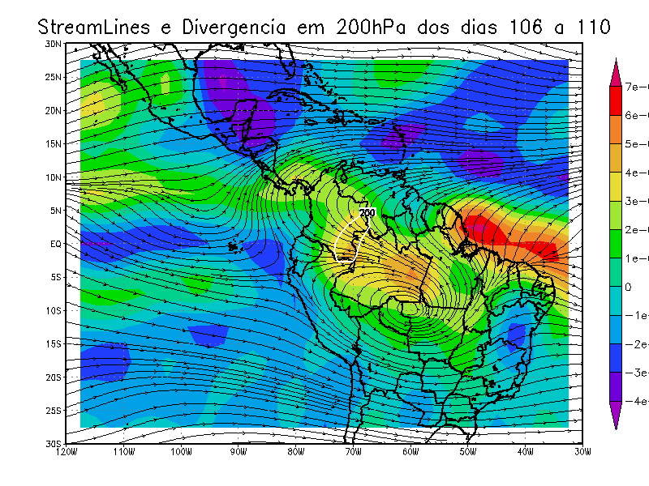
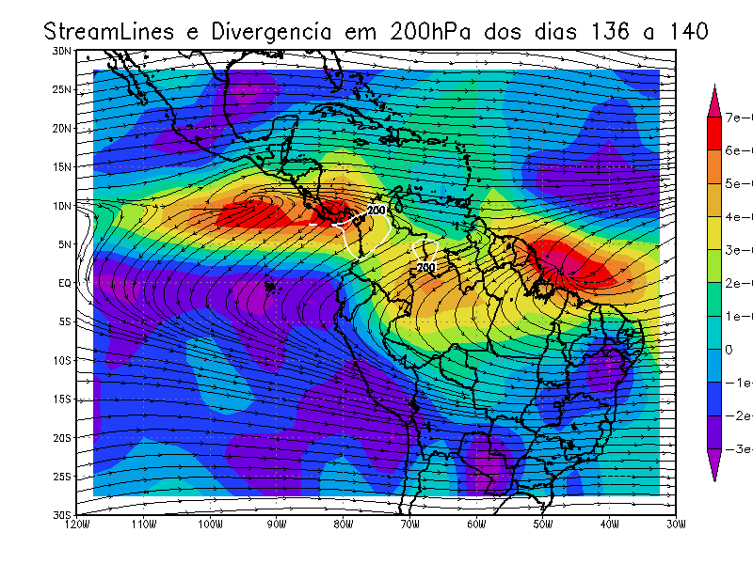
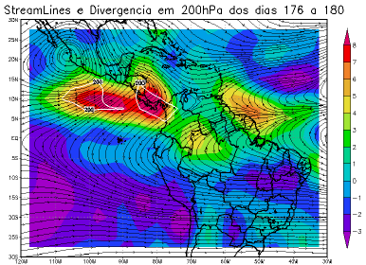
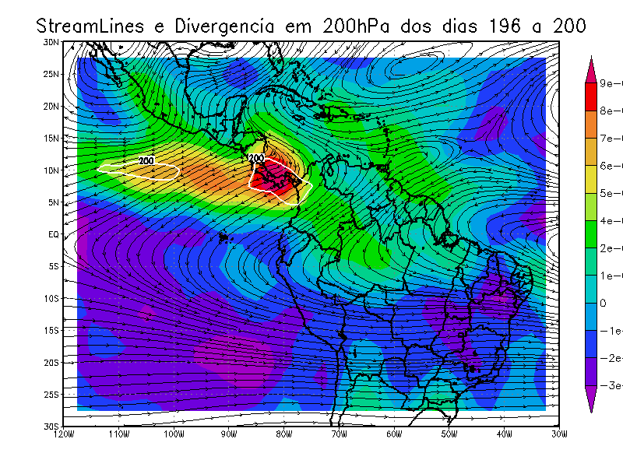
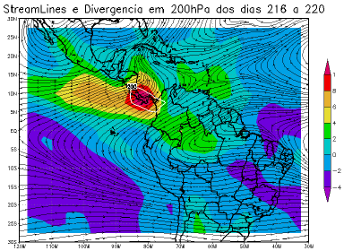
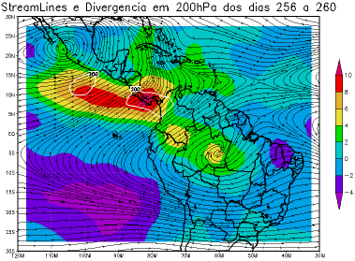
CONVECÇÃO AMAZÔNICA E ALTA DA BOLÍVIA (AB)
POSIÇÃO CLIMATOLÓGICA: JANEIRO A DEZEMBRO
Climatologia de 28 anos (1980-2007) das pentadas referentes aos meses de abril, maio, junho, julho, agosto e setembro (Ramos e Valarini, 2008).

Slide 7
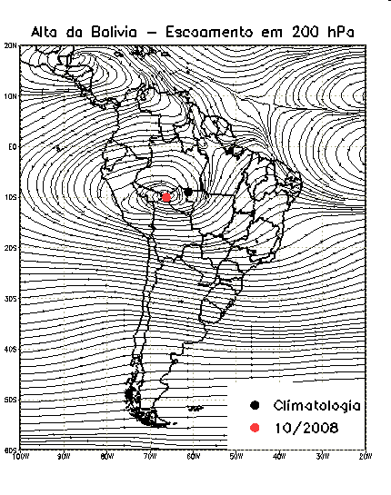
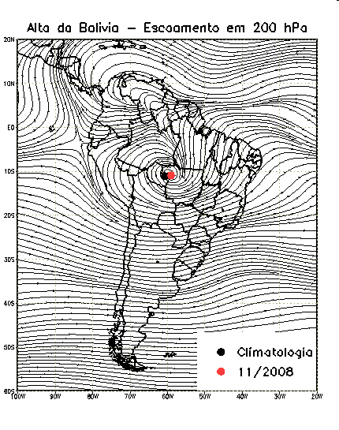
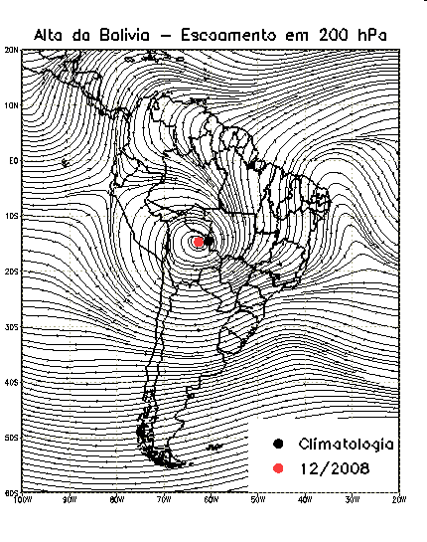
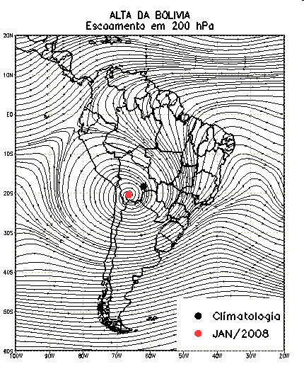
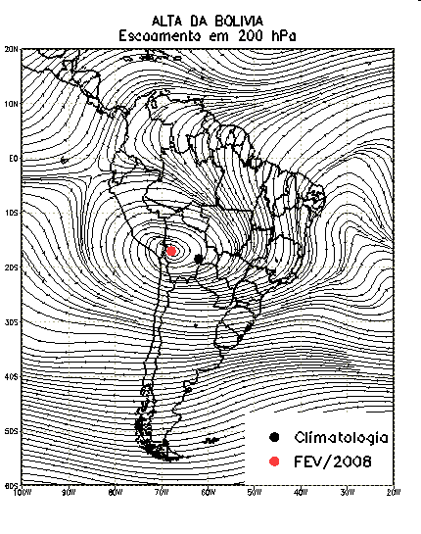
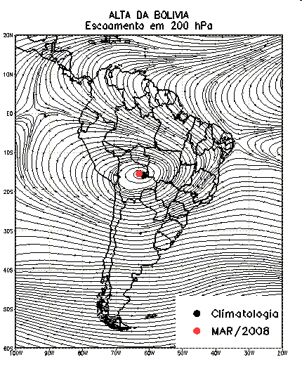
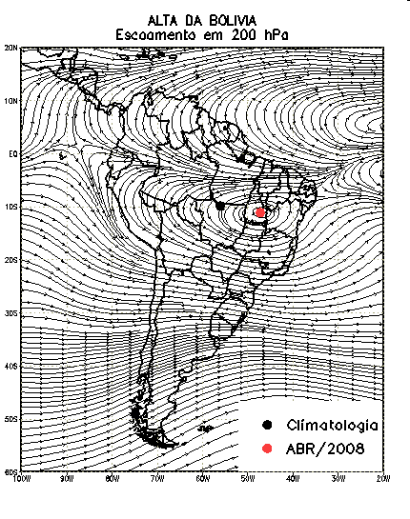
CONVECÇÃO AMAZÔNICA E ALTA DA BOLÍVIA (AB)
POSIÇÃO CLIMATOLÓGICA: OUTUBRO A ABRIL
Fonte: Climanálise.

Slide 8
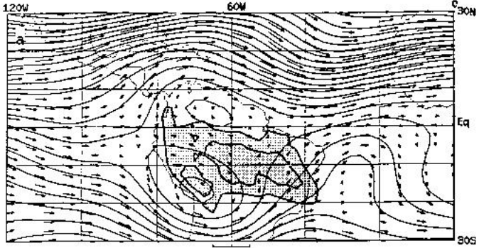
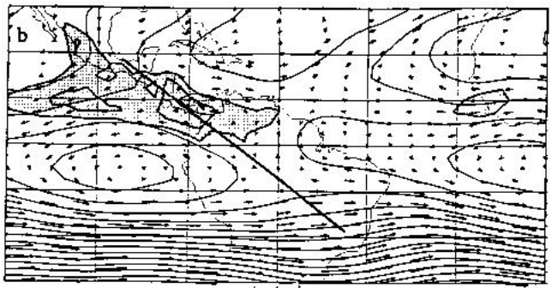
CONVECÇÃO AMAZÔNICA E ALTA DA BOLÍVIA (AB)
CICLO ANUAL DE CONVECÇÃO
Janeiro: par de anticiclones dos quais o mais ao sul é mais intenso (Alta da Bolívia) e um cavado à leste da Alta da Bolívia e região de convecção sobre a Amazônia.
Julho: a região de convecção ativa migra para noroeste, se estendendo do norte da Colômbia e sobre o Panamá até parte do Pacífico; não há analogia para a Alta da Bolívia durante este período, isto é, a circulação anticiclônica em cerca de 20N e 115W é mais fraca e localizada mais a oeste do centro de convecção; o mesmo pode ser dito sobre o cavado corrente abaixo da Alta da Bolívia.
Padrão climatológico de OLR (junho de 1974 a maio de 1988) e circulação em 200hPa (janeiro de 1980 a dezembro de 1987) para a pentada 1-5 de janeiro e 16-20 de julho.
Fonte: Horel, Hahmann & Geisler, 1989.

Slide 9
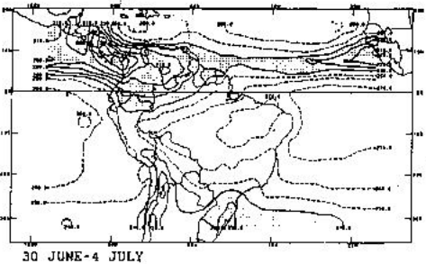
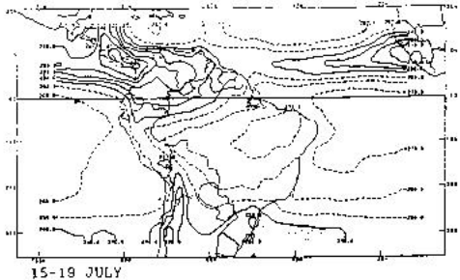
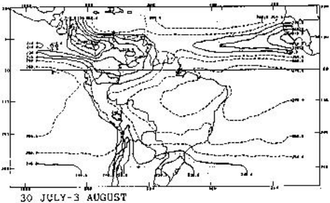
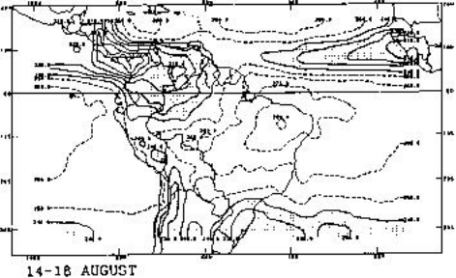
CONVECÇÃO AMAZÔNICA E ALTA DA BOLÍVIA (AB)
POSIÇÃO CLIMATOLÓGICA: JULHO AGOSTO
Duas regiões com baixos valores de OLR, uma no extremo noroeste e outra no extremo sul do Brasil.
Fonte: Kousky, 1988.

Slide 10
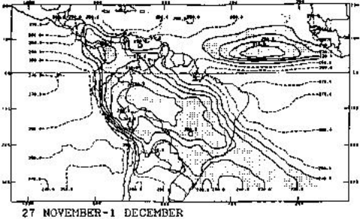
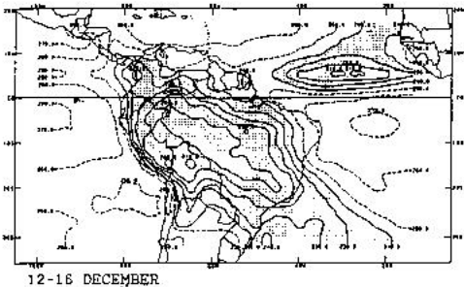
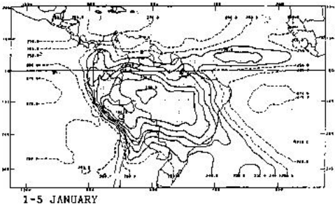
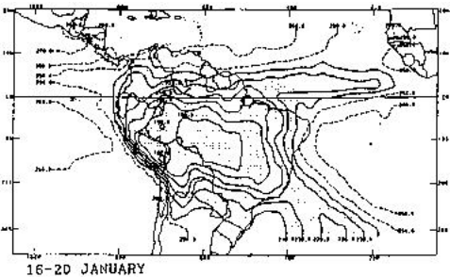
CONVECÇÃO AMAZÔNICA E ALTA DA BOLÍVIA (AB)
POSIÇÃO CLIMATOLÓGICA: DEZEMBRO JANEIRO
No início da primavera formação de uma banda de baixos valores de OLR alinhada na direção noroeste-sudeste -> padrão comum na região durante a primavera, verão e início do outono (ZCAS)
No início de janeiro a ZCAS cobre toda a região do planalto e parte do Atlântico.
Fonte: Kousky, 1988.

Slide 11
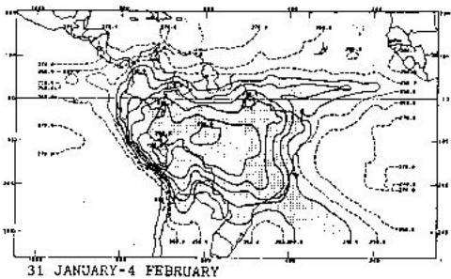
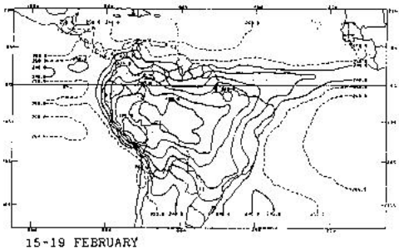
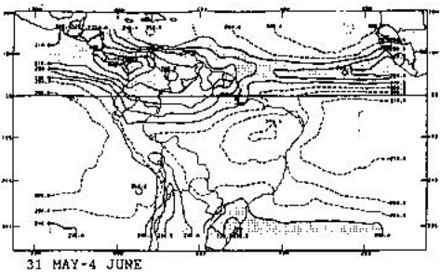
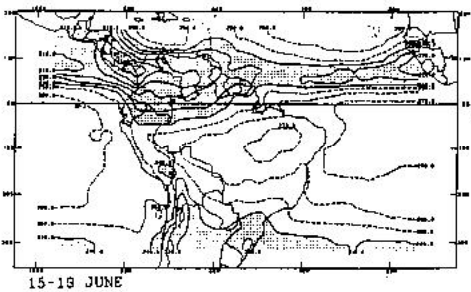
CONVECÇÃO AMAZÔNICA E ALTA DA BOLÍVIA (AB)
POSIÇÃO CLIMATOLÓGICA: FEVEREIRO MARÇO
No final de fevereiro e início de março, a ZCAS diminui de intensidade e a maior parte da convecção intensa se restringe à porção mais ao norte.
No final de março e início de abril, voltam a surgir duas regiões de convecção.
Fonte: Kousky, 1988.

Slide 12
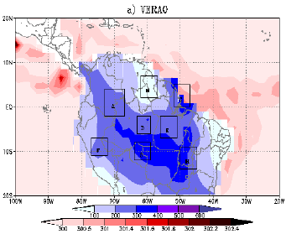
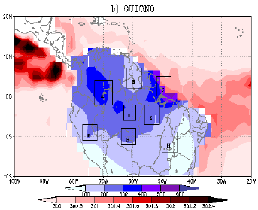
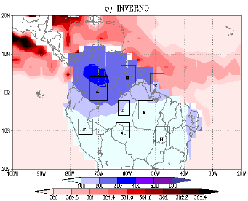
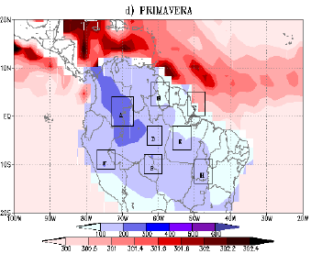
CONVECÇÃO AMAZÔNICA E ALTA DA BOLÍVIA (AB)
EVOLUÇÃO SAZONAL DA PRECIPITAÇÃO E DA TSM
Verão: máximo de precipitação no sul da Amazônia orientado de noroeste para sudeste, centrado em 10S, resultado da maior organização e atuação da ZCAS nesta época do ano.
Outono: no litoral leste da Amazônia, observa-se os maiores índices de chuva associados à ZCIT.
Médias sazonais da precipitação observada (mm/mês) em tons de azul e TSM (K) em tons avermelhados para o (a) verão, (b) outono, (c) inverno e (d) primavera.
Fonte: Da Rocha e Nobre, 2001.

Slide 13
CONVECÇÃO AMAZÔNICA E ALTA DA BOLÍVIA (AB)
EVOLUÇÃO SAZONAL DA PRECIPITAÇÃO E DA TSM
Inverno: estação mais seca em grande parte da Amazônia situada ao sul do Equador, pois a ZCIT posiciona-se mais para o norte, deslocando as fortes atividades convectivas e intensificando a precipitação no noroeste e no norte da Amazônia. No litoral do Nordeste diminuem as chuvas e o leste e sul da região encontra-se no período seco. Não se observa o eixo de máxima precipitação noroeste-sudeste.
Médias sazonais da precipitação observada (mm/mês) em tons de azul e TSM (K) em tons avermelhados para o (a) verão, (b) outono, (c) inverno e (d) primavera.
Fonte: Da Rocha e Nobre, 2001.

Slide 14
CONVECÇÃO AMAZÔNICA E ALTA DA BOLÍVIA (AB)
EVOLUÇÃO SAZONAL DA PRECIPITAÇÃO E DA TSM
Primavera: o litoral do Nordeste enfrenta o seu período de estiagem, pois a ZCIT está mais ao norte e a região está sob influência dos alísios de sudeste. Um dos aspectos mais notáveis da marcha sazonal das precipitações na América do Sul tropical é o brusco estabelecimento das chuvas ao sul do equador na primavera, isto é, a quebra da situação de estiagem de inverno do Hemisfério Sul é abrupta em setembro e as chuvas se restabelecem na região da ZCAS.
Médias sazonais da precipitação observada (mm/mês) em tons de azul e TSM (K) em tons avermelhados para o (a) verão, (b) outono, (c) inverno e (d) primavera.
Fonte: Da Rocha e Nobre, 2001.

Slide 15
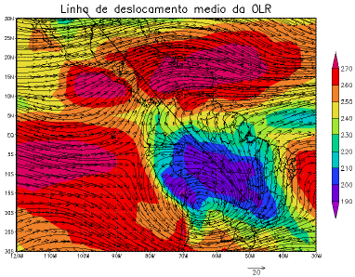
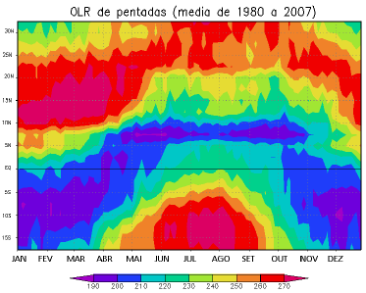
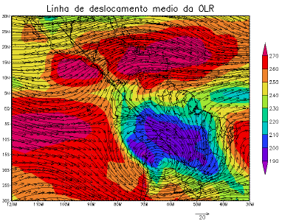
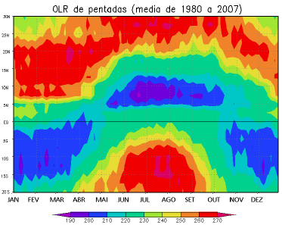
CONVECÇÃO AMAZÔNICA E ALTA DA BOLÍVIA (AB)
DESLOCAMENTO ANUAL MÉDIO DA OLR (CICLO ANUAL DE CONVECÇÃO)
O estabelecimento da estação chuvosa na Bacia Amazônica é relativamente rápido, durando menos do que 1 mês e por vezes acontecendo em apenas alguns dias; este rápido estabelecimento se deve a causas dinâmicas e não apenas à variação anual do ângulo de incidência solar.
O término da estação chuvosa na Bacia Amazônica é mais lento, em geral maior do que 1 mês.
Diagrama tempo-latitude mostrando a climatologia de pentadas de OLR (1980-2007) ao longo da linha longitudinal da Figura à esquerda.
Fonte: Ramos e Valarini, 2008.

Slide 16
CONVECÇÃO AMAZÔNICA E ALTA DA BOLÍVIA (AB)
DESLOCAMENTO ANUAL MÉDIO DA OLR (CICLO ANUAL DE CONVECÇÃO)
OLR<200W/m² por cerca de 5 meses em ambos os hemisférios.
A extensão latitudinal das OLRs mais baixas é maior sobre a Amazônia comparada com a dimensão na América Central.
No segundo corte não há a existência de OLR<210W/m² em ambos os hemisférios ao mesmo tempo.
Diagrama tempo-latitude mostrando a climatologia de pentadas de OLR (1980-2007) ao longo da linha longitudinal da Figura à esquerda.
Fonte: Ramos e Valarini, 2008.

Slide 17
CONVECÇÃO AMAZÔNICA E ALTA DA BOLÍVIA (AB)
Estudos observacionais sugerem que o desenvolvimento da Alta da Bolívia, no verão, esteja associada ao forte aquecimento da superfície da terra sobre o Altiplano Boliviano durante esta época do ano, aquecendo a coluna troposférica e, conseqüentemente, produzindo aumento da espessura sobre o continente, gerando assim, um anticiclone em altos níveis (Gutman e Schwerdtfeger, 1965).
Gutman e Schwerdtfeger (1965), utilizando a análise do perfil vertical da estação meteorológica de Antofagasta (23S-70W), mostraram que no verão do Hemisfério Sul a camada troposférica entre 200 e 500hPa aumentava de espessura, sugerindo que a fonte de aquecimento para gerar este aumento na espessura estava vinculada à liberação de calor associada a dois processos: calor latente devido à convecção e também calor sensível liberado pelo Altiplano Boliviano.
Gandu e Geisler (1991) fizeram experimentos no cinturão tropical utilizando três fontes de calor para representar o efeito da convecção na Amazônia, Indonésia e África. Todos os experimentos reproduzem a Alta, mas o cavado corrente abaixo da Alta não fica bem definido em termos de posicionamento quando o modelo é forçado apenas com a fonte na Amazônia. Esses resultados sugerem que a distribuição da convecção ao longo do cinturão tropical pode ser importante na determinação da posição de ambos, Alta da Bolívia e Cavado.

Slide 18
CONVECÇÃO AMAZÔNICA E ALTA DA BOLÍVIA (AB)
EQUAÇÃO DA VORTICIDADE VERTICAL
Virji (1982):
A precipitação intensa e persistente sobre a região tropical da América do Sul e a correspondente liberação de calor latente (que é cerca de duas vezes maior do que o fluxo ascendente de calor sensível) é o mecanismo que mantém anticiclones de altos níveis de “núcleo quente” em larga escala durante o verão.
=> a convecção é a responsável pela manutenção da Alta da Bolívia.
Realizou balanço de vorticidade e concluiu que a advecção vertical de vorticidade ciclônica da camada limite em direção aos altos níveis pelas células convectivas do tipo “torres quentes” é provavelmente a maior contribuição para manter o balanço de vorticidade na região.

Slide 19
VCAN

Slide 20
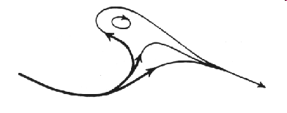
O CLIMA DO BRASIL – VÓRTICES CICLÔNICOS DE ALTOS NÍVEIS
Um dos principais sistemas meteorológicos que provoca alterações no tempo da Região Nordeste do Brasil.
VCANs do tipo Pálmer se desenvolvem nas latitudes tropicais do Oceano Atlântico Sul (Kousky e Gan, 1981; Mishra et al., 2001).
VCANs do tipo Pálmen se desenvolvem nas latitudes médias.
No Brasil, as Regiões mais afetadas pelos VCANs são: Sul, Sudeste e Nordeste.
Seu mecanismo de formação se baseia na amplificação de um cavado.

Slide 21
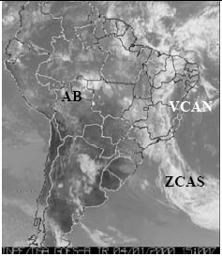
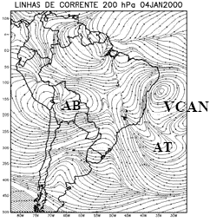
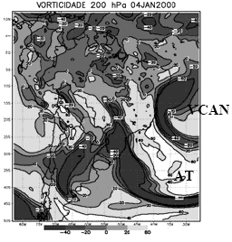
O CLIMA DO BRASIL – VÓRTICES CICLÔNICOS DE ALTOS NÍVEIS
No verão, o padrão de circulação dos ventos em altos níveis sobre a região tropical da AS é mais meridional devido ao maior aquecimento do continente ocasionando um aumento da convecção sobre a região da Amazônia (Silva Dias e Shubert, 1983) e formação de um intenso anticiclone em 200hPa (Alta da Bolívia). Corrente abaixo da AB, surge um cavado sobre a região NEB cuja circulação pode fechar e formar um VCAN.
Sistemas que contribuem para o surgimento dos VCANs: AB, ASAS e ZCAS.
Imagem de satélite GOES-8 dia 04/01/2000 às 15:00UTC. Campo de linhas de corrente e vorticidade no nível de 200hPa. AT: crista bem pronunciada associada à alta subtropical do Atlântico Sul em altos níveis.
Fonte: Ramirez et al., 2006.

Slide 22
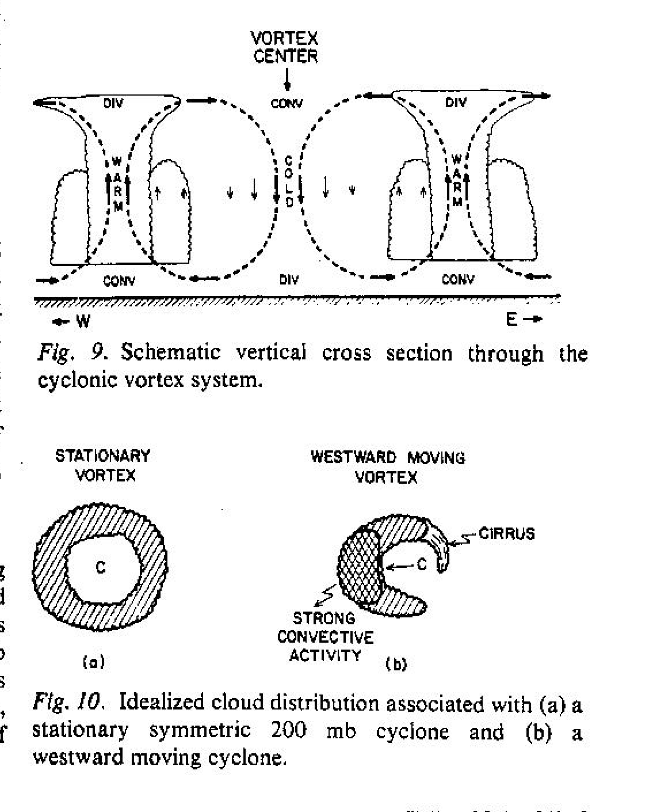
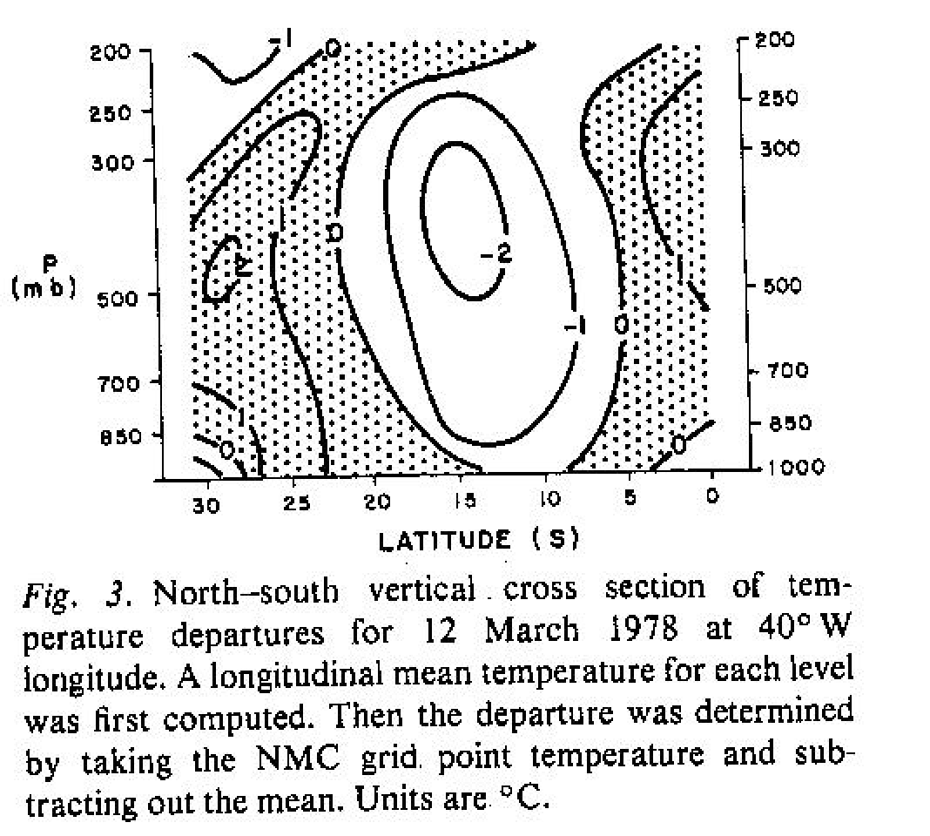
O CLIMA DO BRASIL – VÓRTICES CICLÔNICOS DE ALTOS NÍVEIS
Nebulosidade varia, mas em geral com céu claro no centro e Ci e Cb nas bordas.
Apresenta núcleo relativamente frio e seco em relação a sua periferia, com subsidência que inibe a nebulosidade no seu centro e movimento ascendente de ar quente e úmido na sua periferia.

Slide 23
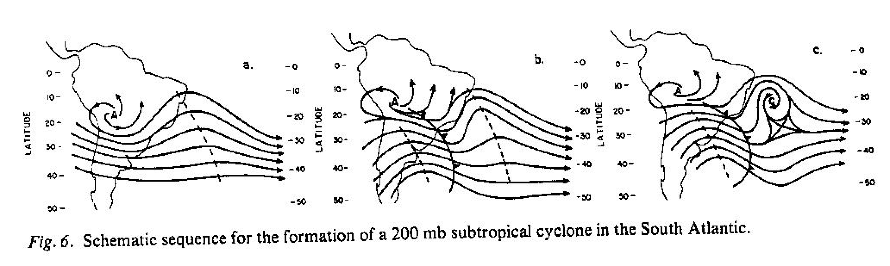
O CLIMA DO BRASIL – VÓRTICES CICLÔNICOS DE ALTOS NÍVEIS
Confinados na média e alta troposfera (máxima circulação ciclônica em 200hPa), pois cerca de 60% NÃO atingem o nível de 700hPa e em torno de 10% atingem a superfície (Frank, 1966).
Sua circulação ciclônica surge na alta troposfera, estendendo-se gradualmente para os níveis mais baixos (Gan, 1983), podendo estar associados a ciclones de superfície ou mesmo promover ciclogênese.
O VCAN impede o deslocamento dos sistemas frontais para o litoral do Nordeste, contribuindo para a permanência dos mesmos sobre a Região Sudeste onde causam precipitações persistentes (ZCAS).

Slide 24
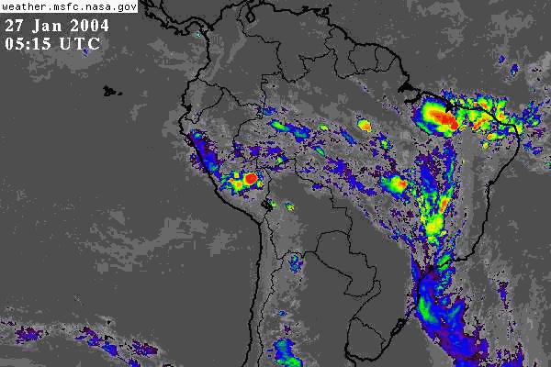


Slide 25

O CLIMA DO BRASIL – VÓRTICES CICLÔNICOS DE ALTOS NÍVEIS
Trajetórias irregulares (para leste (oeste) quando no sul (mais ao norte).

Slide 26


O CLIMA DO BRASIL – VÓRTICES CICLÔNICOS DE ALTOS NÍVEIS
VCANs do tipo Pálmer ocorrem durante a estação seca, preferencialmente entre os meses de novembro a março (Gan, 1983). O verão é a estação onde ocorre maior freqüência de formação desse sistema (Kousky e Gan, 1981).
Ocorrência de VCANs do tipo Pálmer que se formaram sobre o Oceano Atlântico e atingiram o NEB. Fase fria da ODP (1950-1976) e fase quente (1977-1999).
Fonte: Vaz e Molion, 2008.
Frequência mensal e média mensal dos VCANs sobre a Região Nordeste do Brasil em 1987-1995.
Fonte: Climanálise especial,1996.

Slide 27

O CLIMA DO BRASIL – VÓRTICES CICLÔNICOS DE ALTOS NÍVEIS
A vida média dos VCANs varia consideravelmente, uns duram apenas algumas horas, enquanto outros algumas semanas. (Frank, 1970).
Possuem vida média de aproximadamente 7 dias, porém se estendem além quando mais intensos e profundos (Gan e Kousky, 1986).
Catálogo dos VCANs do tipo Pálmer que se formaram sobre o Oceano Atlântico e atingiram o NEB com tempo de vida maior que 7 dias. Fase fria da ODP (1950-1976) e fase quente (1977-1999). Fonte: Vaz e Molion, 2008.

Slide 28
O CLIMA DO BRASIL – VÓRTICES CICLÔNICOS DE ALTOS NÍVEIS
Influência do seu posicionamento na precipitação do NEB (Bandeira e Melo, 2006)
Janeiro de 2004: excesso de chuvas em praticamente todo o NEB. Esta anomalia positiva de precipitação está associada à trajetória temporal e espacial dos VCANs (Figura 1), onde a posição preferencial dos centros ocorreu com uma maior freqüência sobre o oceano. Nos campos médios da circulação atmosférica em 200hPa mostra que o Cavado de Nordeste estava posicionado sobre o setor norte do oceano Atlântico, próximo à costa norte do NEB, com a Alta da Bolívia mais deslocada para norte em comparação com a sua climatologia.

Slide 29
O CLIMA DO BRASIL – VÓRTICES CICLÔNICOS DE ALTOS NÍVEIS
Influência do seu posicionamento na precipitação do NEB (Bandeira e Melo, 2006)
Janeiro de 2006
Janeiro de 2006 foi marcado por chuvas muito abaixo da normal em praticamente todo o NEB. provavelmente associado a freqüente permanência dos centros dos VCANs sobre o NEB (Figura 2). O Cavado de Nordeste estava posicionado sobre o continente nordestino e a Alta da Bolívia deslocada para oeste em relação a sua climatologia.

Slide 30
O CLIMA DO BRASIL – VÓRTICES CICLÔNICOS DE ALTOS NÍVEIS
Influência do seu posicionamento na precipitação do NEB (Bandeira e Melo, 2006)
A freqüência do posicionamento do centro do VCAN sobre o oceano Atlântico (continente nordestino) resultou no excesso (déficit) de chuvas em todo o NEB, em janeiro de 2004(2006).
No ano de 2004 a posição da Alta da Bolívia, favoreceu o posicionamento do centro do VCAN mais para norte contribuindo para que sua borda convectiva permanecesse sobre o NEB, gerando um aumento das chuvas nessa região. Por outro lado o posicionamento da Alta da Bolívia , no ano de 2006, para oeste contribuiu para que o centro do VCAN permanecesse sobre o NEB, reduzindo o total pluviométrico mensal.

